Slide 1

Time Series DB

Slide 2
Επιμέρους tasks (23/10/2023):
Ανάλυση εναλλακτικών
Προτεινόμενη/ες βάσεις & αρχιτεκτονική αποθήκευσης πληροφορίας
Scalling out αποθήκευσης (ώστε να αντέξει 7 χρόνια)

Slide 3
Ανάλυση Εναλλακτικών
Kafka – Ksqldb
Databeses
InfluxDB
Opentsdb

Slide 4
KAFKA - KSQLDB
KSQLDB is suitable for various use cases, such as real-time analytics, data enrichment, monitoring, and alerting. It provides an easy way to transform and aggregate data streams, perform windowed computations, and generate new streams of data based on complex event patterns.
SQL-Like Query Language
Real-Time Stream Processing
Scalability
Fault Tolerance

Slide 5
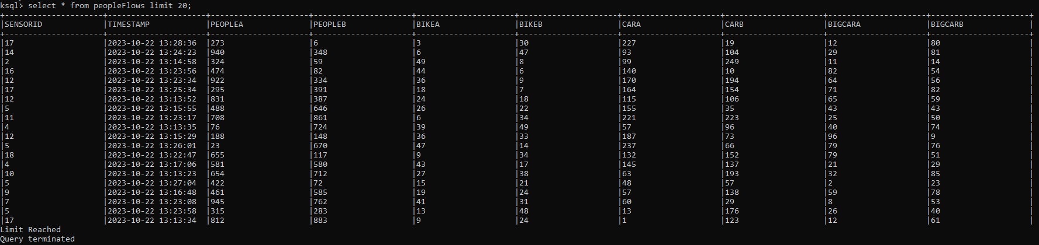
KAFKA - KSQLDB
Εγκατάσταση σε server CMODLab
Αριθμός δεδομένων: 1.131.210 rows

Slide 6
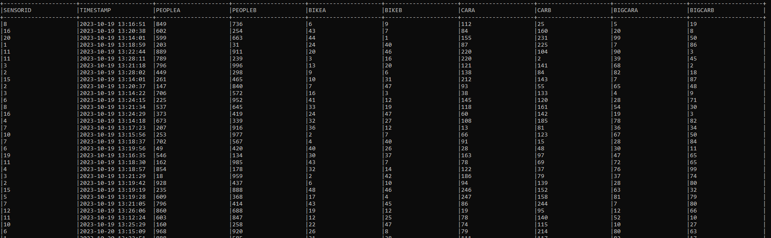
KAFKA - KSQLDB
SELECT * FROM peopleflows WHERE timestamp between '2023-10-19 13:12:00’ and '2023-10-20 13:28:15’;
Χρόνος Εκτέλεσης: 10.5 δευτερόλεπτα

Slide 7
Influxdb
Docker
Influxdb-CLI
Influxdb-UI
influxdb-client-php

Slide 8
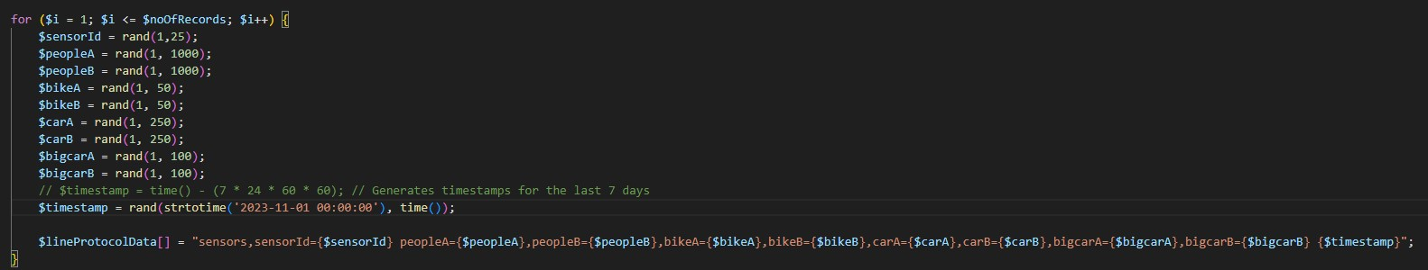
Influxdb
Data: 1000000 random data με php script

Slide 9
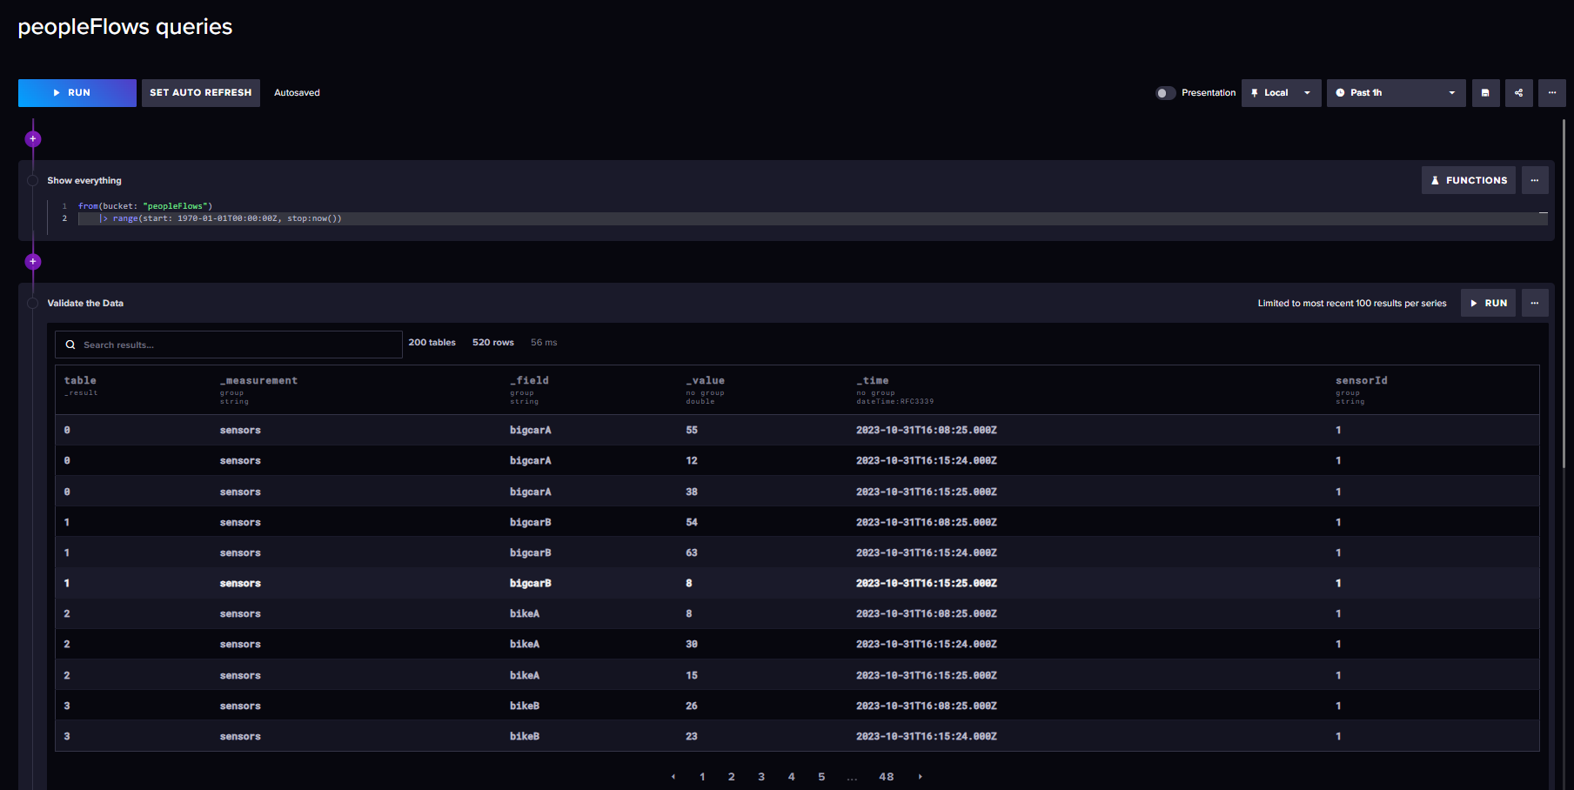
Influxdb - Παρουσίαση Δεδομένων

Slide 10
Influxdb
Faster data transfer
Δυνατότητα queries και προβολή στατιστικών από UI
Export σε CSV από UI
Χρειαζόμαστε το Kafka;

Slide 11
Influxdb - Shards
The InfluxDB shard precreation service pre-creates shards with future start and end times for each shard group based on the shard group duration.
The precreator service does not pre-create shards for past time ranges. When backfilling historical data, InfluxDB creates shards for past time ranges as needed, resulting in temporarily lower write throughput.
Shard Group Duration: 168h = 7days (max value)

Slide 12
OpenTSDB
Standalone installation
HBase 2.5.6 (storage)
GnuPlot (graphs, plots and charts) or (Bosun)
Δυνατότητα queries

Slide 13
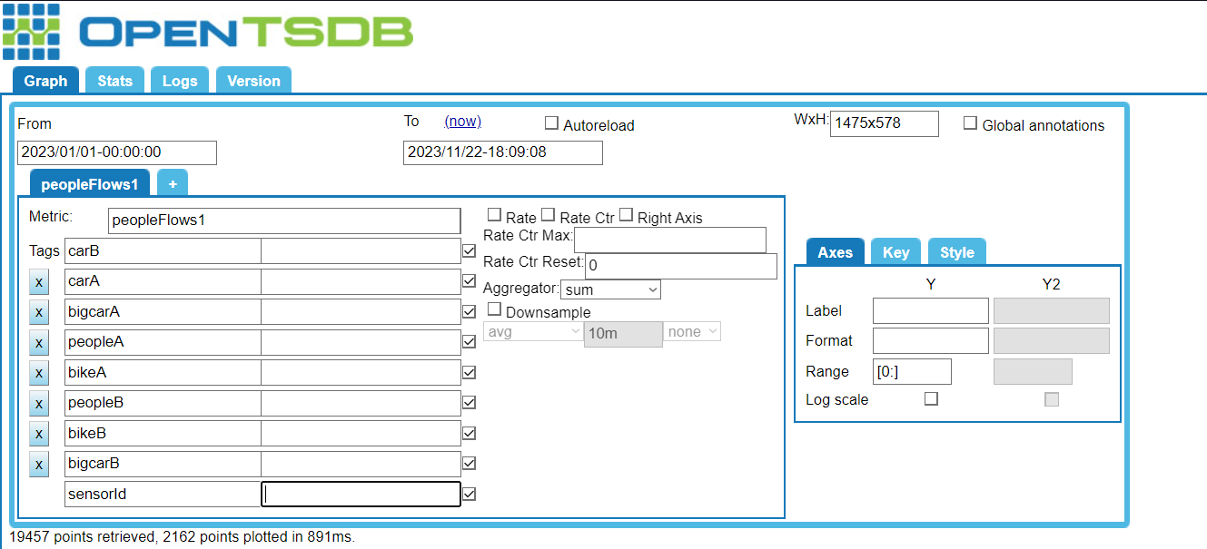
OpenTSDB

Slide 14
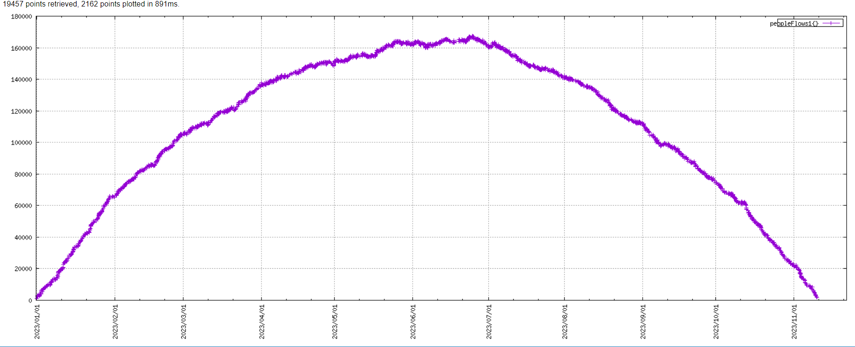
OpenTSDB

Slide 15
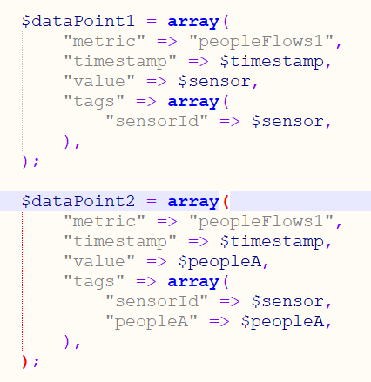
OpenTSDB - Προβλήματα
Περιορισμός στον αριθμό δεδομένων που ανεβαίνουν (όρια)
Ιδιαιτερότητα στη μορφή των δεδομένων
Πολλά errors κατά τη διάρκεια ανεβάσματος δεδομένων

Slide 16
Απόδοση
Time comparison:
Data transfer
Queries
Ksqldb
Influxdb
Mysql
OpenTSDB

Slide 17
Grafana
Bosun

